Slide 1
Project Touhouで使われている技術
Classified

Slide 2
Index
01. Singleton Class
02. Base Object
03. Monster Table
04. Resource Management
05. Spawn Monster
06. Impact Check
07. Conditional operator
08. Get Object From Manager
09. System Header

Slide 3
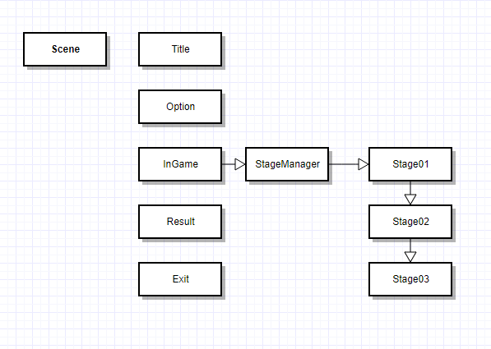
ゲームSceneの流れ
それそれのシーンの流れと構造

Slide 4
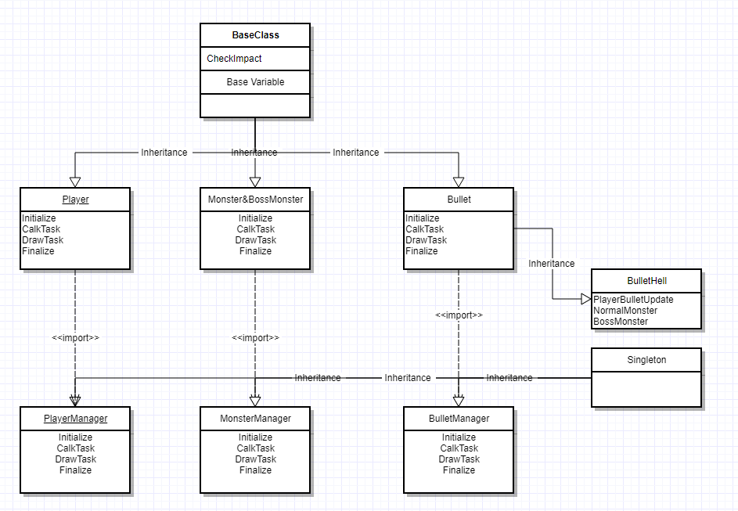

Object UML Diagram
使用するオブジェクトの関係
使用するオブジェクトの関係

Slide 5
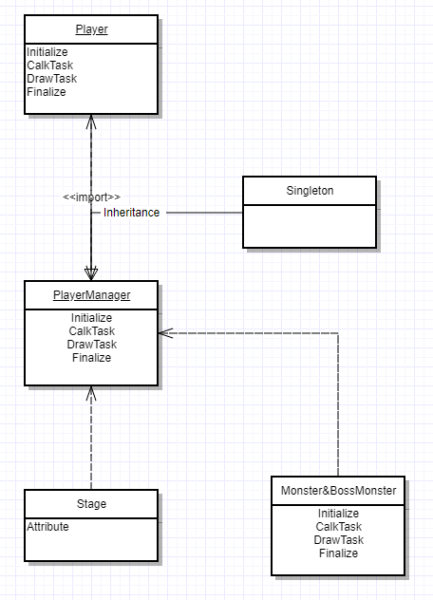
01. Singleton Class
左のイメージのようにマネージャーを経由してアクセスする事で
基本的に効率的に処理できるし、コードが読みやすくなる
そのマネージャーにSingletonを付けることでStageやPlayerのデータを利用する処理でする呼び出して使うことができる

Slide 6
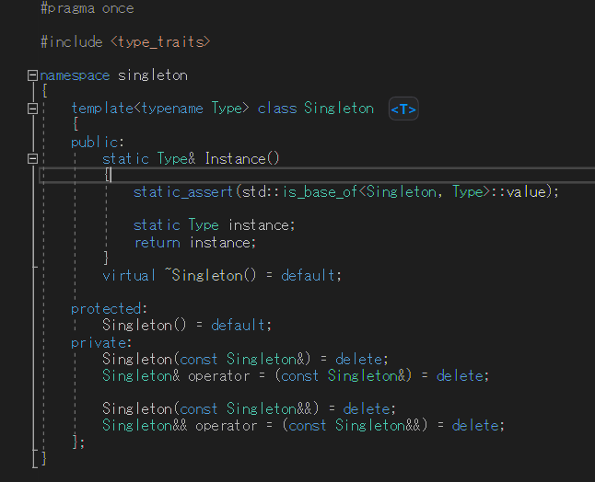
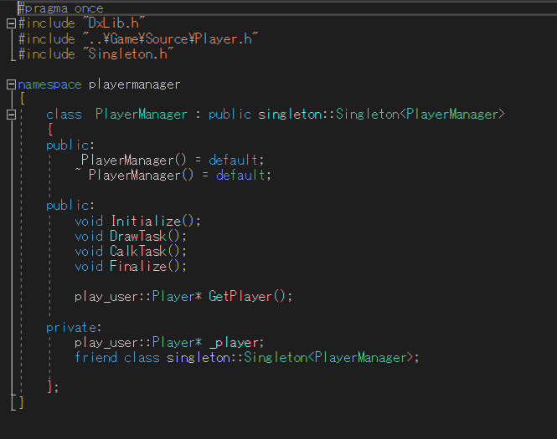

Slide 7
02. Base Object
プレイヤーや弾丸、モンスターで共通的な変数や処理をまとめたClassとして
BaseObject Classに共通的な変数や処理を書くー＞継承する事で設計的にも効率的にもよくなる

Slide 8
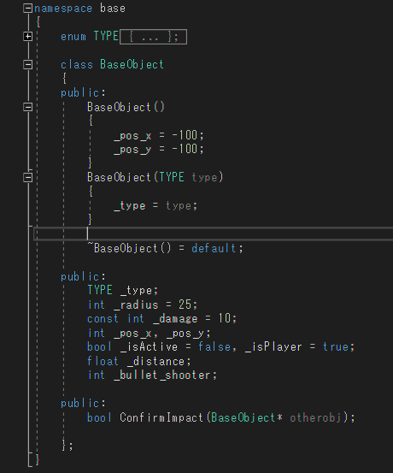
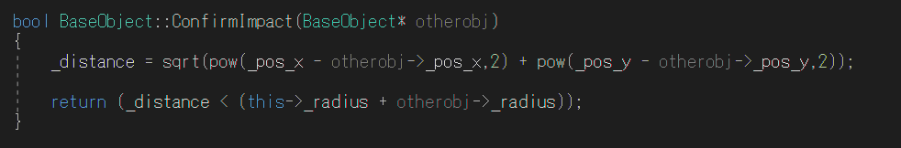
02. Base Object
共通で使われている変数(座標、半径、isActive、isPlayer)と
衝突判定修処理関数
Enum Type
Type : Objectのタイプで衝突などを区分する
_radius : 半径
_pos_x, _pos_y : オブジェクトの座標
_isActive : 画面内にあるのかを判断
_isPlayer : プレイヤーなのかを判断
_distance : お互い間の距離
_bullet_shooter : 弾丸を打ったのは誰なのか
衝突判定

Slide 9
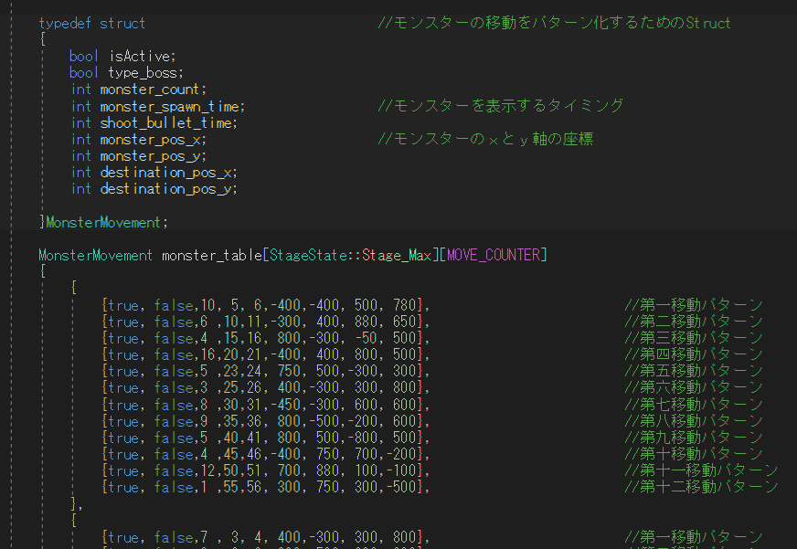
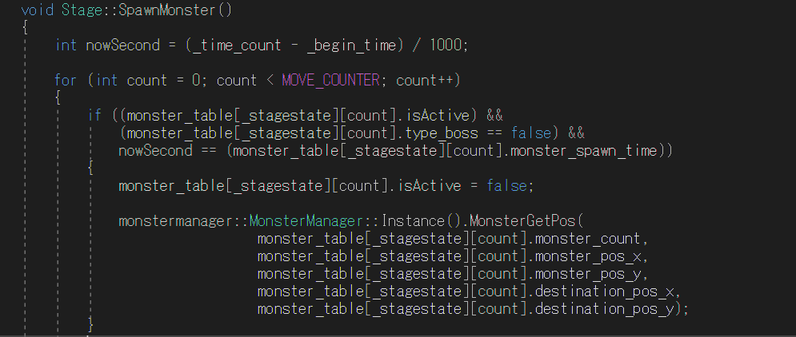
03. Monster Table
Monster Tableを利用して
Bossモンスターが表示される時、座標、一回に表示されるモンスターの数などを決めて管理
2. MonsterTableにある時間になったらMonsterマネージャーに座標と数を入力することでモンスターを表示する

Slide 10
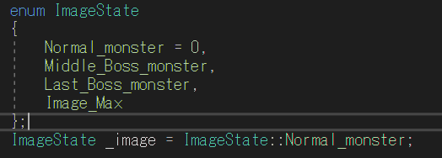
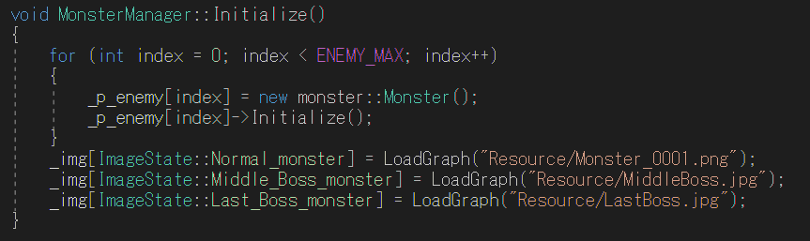
04. Resource Management
先ほどのMonsterTableを含めてEnumを利用してSceneやStageを管理する事と同じくイメージなどのResourceもEnumで管理、引数として渡すことができる
EnumでResource管理

Slide 11
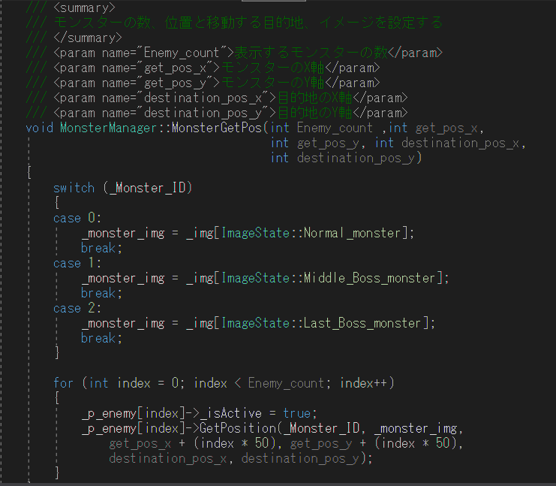
05. Spawn Monster
Stage.cpp
03番のMonsterTableの情報をMonster Managerに入力すれば、
MonsterManagerではモンスターのIDで通常モンスターなのかそれどもホズモンスターなのかを判断してそれに当たるイメージをモンスタークラスに入力->実行する
MonsterManager.cpp

Slide 12
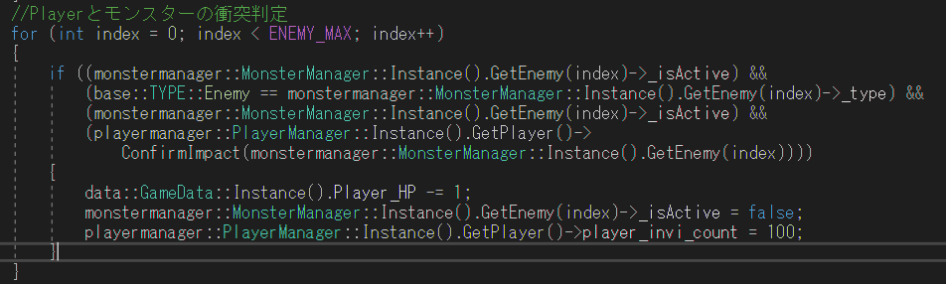
06. Impact Check
修正中なのでコードが変わる可能性がある
BaseObjec.cpp
BaseObject Classにある衝突判定関数を利用してお互いの距離が短くなれば衝突判定がtrueになるので
下の判定で判定を行うオブジェクの衝突判定関数に相手オブジェクを入れて判定がtrueならその状況に当たる命令文を実行する
Stage.cpp
モンスターの中で画面内にありながらisActiveがtrueなモンスターを探す。
その中でもTypeがEnemyであるオブジェクを特定する。(確実にするため)
1,2の条件に当たるモンスターオブジェクをプレイヤー側のConfirmImpact関数に入れる
判定がtrueなら下の命令文を実行する

Slide 13
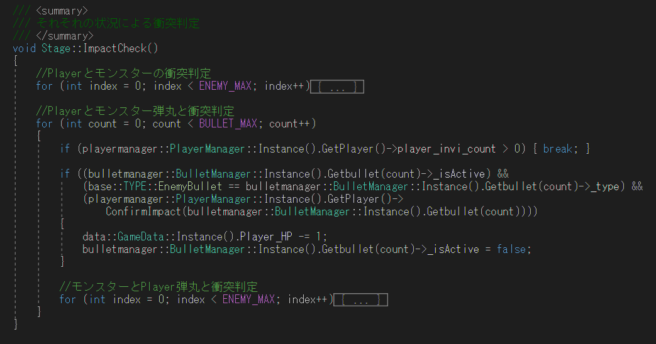
06. Impact Check
修正中なのでコードが変わる可能性がある
それそれの状況による衝突判定を計算する関数
1. プレイヤーとモンスターの衝突
2. プレイヤーとモンスター弾丸と衝突
3. モンスターとプレイヤーの弾丸と衝突

Slide 14
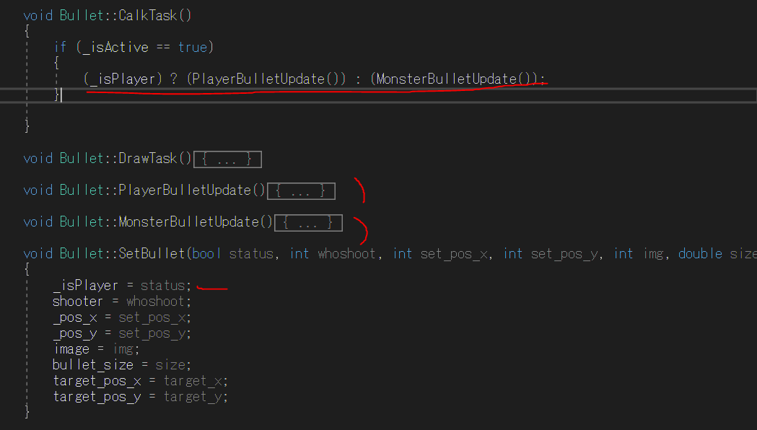
07. Conditional operator
BulletManagerからisPlayerを受け取って毎回計算するCalkTaskでisPlayerがtrue(Player)ならプレイヤーが打つ弾丸の挙動(PlayerBulletUpdate)をするしモンスターの場合にはモンスターが打つ弾丸の挙動(MonsterBulletUpdate)を実行します

Slide 15
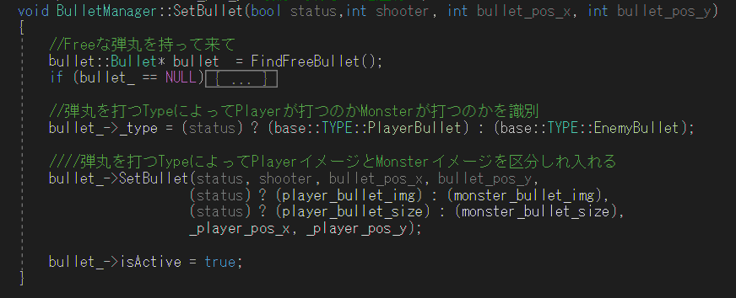
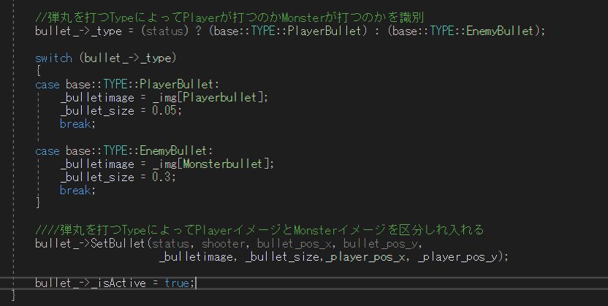
07. Conditional operator
以外にも上のイメージように引数として渡すときにも使うことができますが、処理的に+書き方としてよくないので(by 小寺さん)
下のイメージみたいに先に条件文を利用して区分した後、引数として渡すように作成すればいい

Slide 16
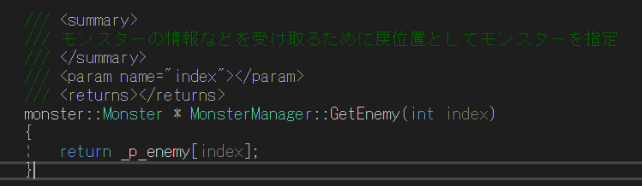
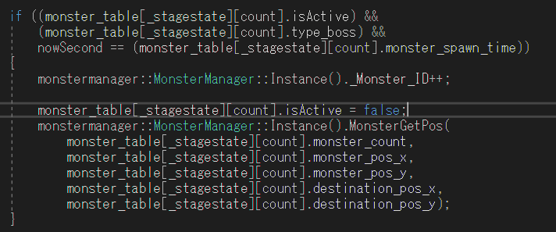
08. Get Object From Manager
同然だけれど、MonsterManagerでPublic形でPlayerにアクセスするのはOOPの観点でよろしくないので
このような形で自分自身にReturnするようにしてアクセスすることが出来ます。

Slide 17
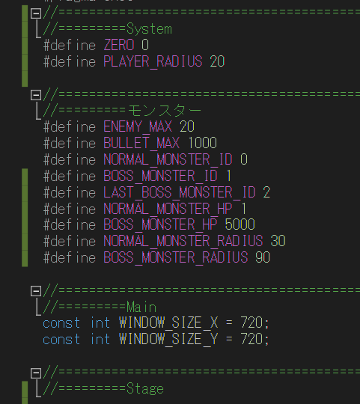
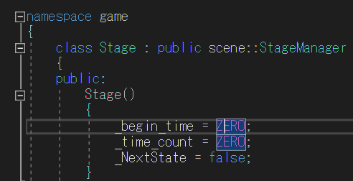
09. STSTEM HEADER
Define、const変数などを一つのHeaderにまとめて作ればもっと効率的だし、きれいな書き方になる

Slide 18
END
Classified

